Slide 1
ЖИЗНЬ И НАУЧНЫЙ ПУТЬ ПРОФЕССОРА АЙДЕРА МЕМЕТОВА

Slide 2
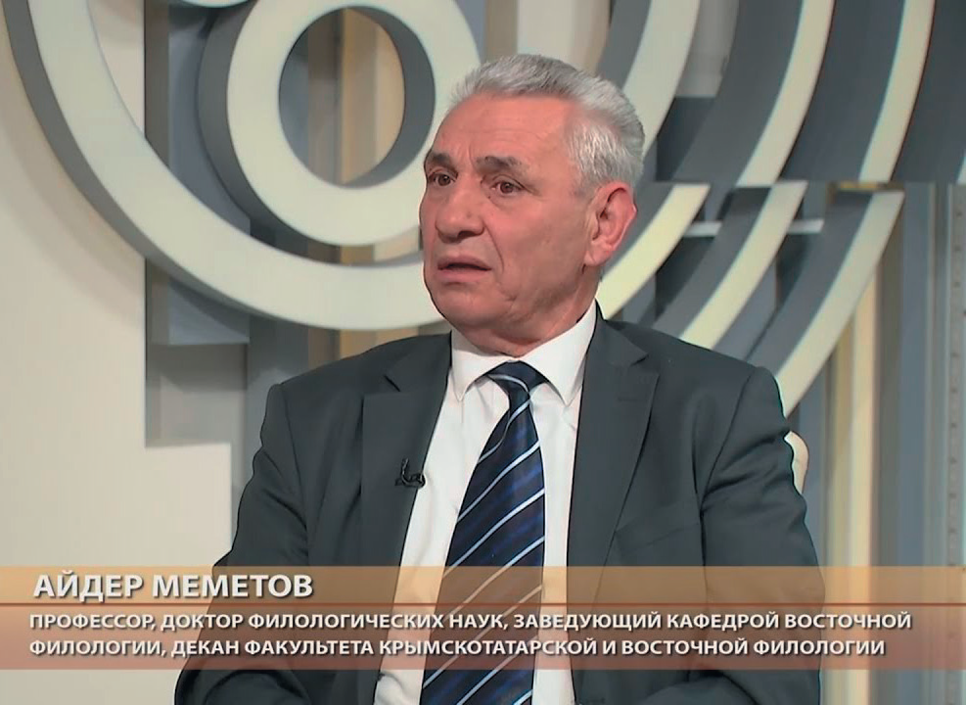

Slide 3
О ДОСТИЖЕНИЯХ ПРОФЕССОРА
АЙДЕРА МЕМЕТОВА

Slide 4
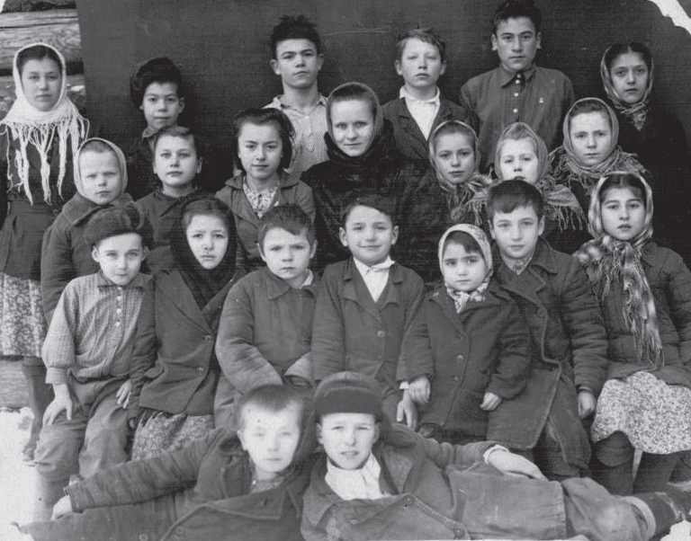
ДЕТСТВО
Родился будущий ученый 22 марта 1944 года в селе Янджо (сов. с. Путиловка) Куйбышевского района Крымской АССР. В семье он был седьмым ребенком.

Slide 5
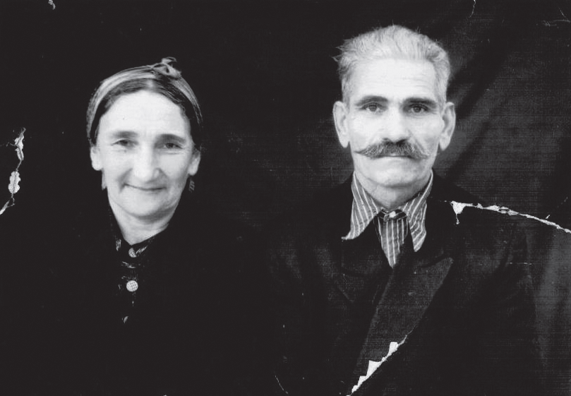
РОДИТЕЛИ – МЕМЕТ И ЭМИНЕ

Slide 6
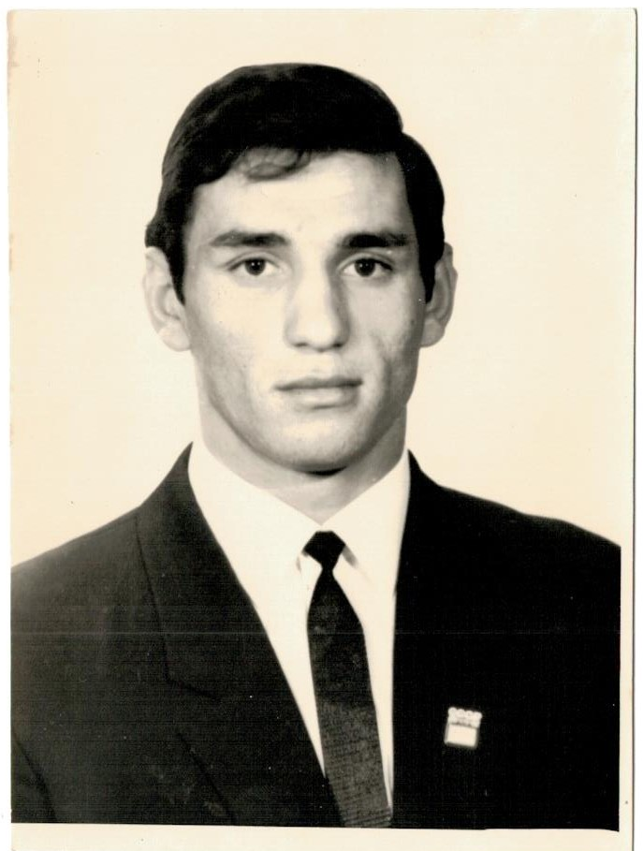
МАСТЕР СПОРТА СССР
После окончания школы в 1960 году Айдер Меметов решил продолжить учебу в высшем учебном заведении. Однако в те годы количество факультетов, куда принимают документы шестнадцатилетних выпускников школ, было ограничено. Ему ничего не оставалось, как сдать документы на физико-математический факультет Ташкентского государственного университета. Успешно сдав экзамены, он пришел на заседание комиссии по зачислению абитуриентов на первый курс. Председатель экзаменационной комиссии в вежливой форме после непродолжительной беседы заявил, что на этот факультет абитуриенты поступают годами, и, сославшись на то, что он очень молодой, посоветовал ему прийти на следующий год.

Slide 7
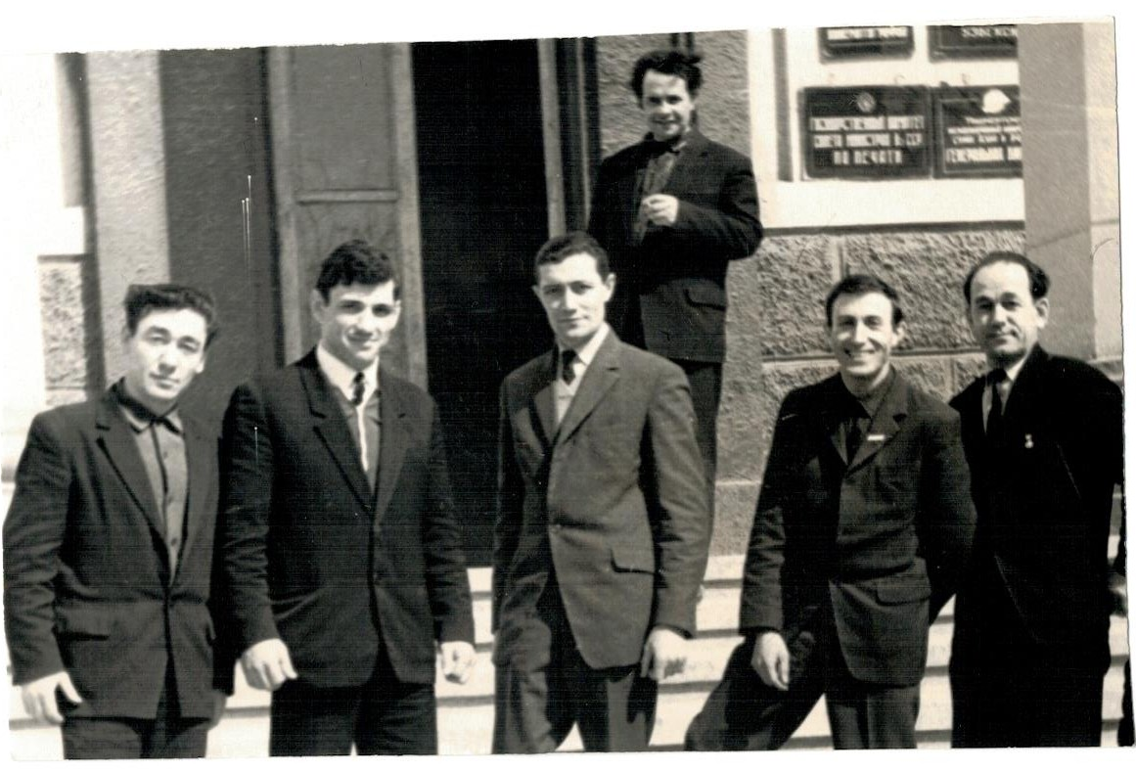
СОТРУДНИКИ ГАЗЕТЫ «ЛЕНИН БАЙРАГЪЫ»: слева направо – Айдер Осман, Айдер Меметов, …, Эрвин Умеров, Риза Фазыл; во втором ряду – Билял Мамбет.

Slide 8
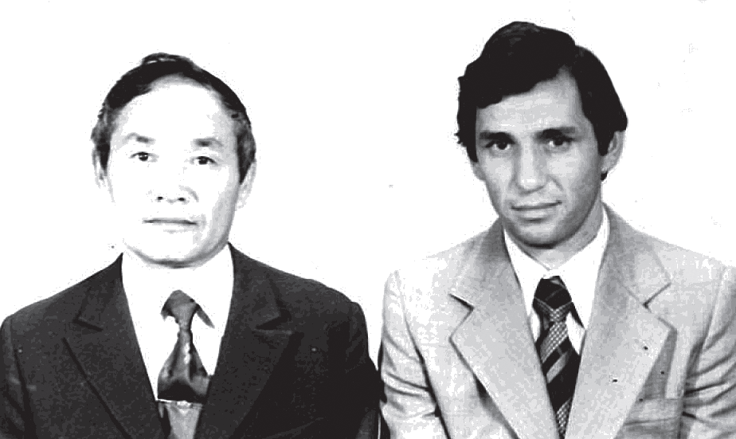
Защита диссертации состоялась в 1975 году и Айдер Меметов стал первым кандидатом филологических наук в области крымскотатарского языкознания после выселения крымских татар из Крыма в 1944 году.

Slide 9
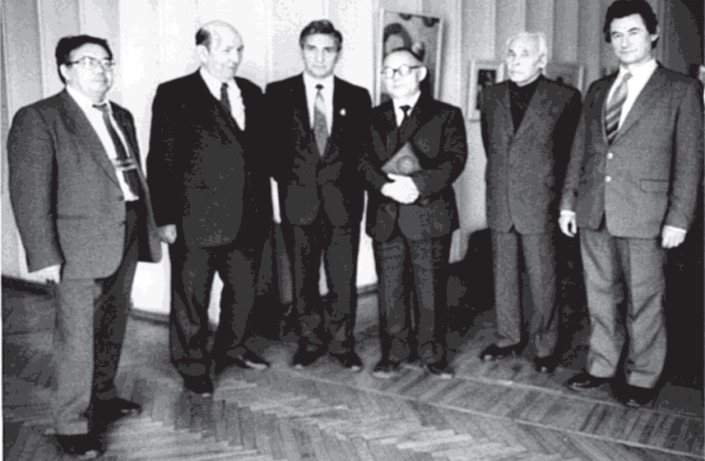
д. филол. н., проф. А. М. Меметов (третий слева),
слева от него директор Института языкознания Академии наук Казахстана,
д. филол. н., проф. А. Т. Кайдаров
и группа учёных-языковедов. Алма-Ата, 1989 г.

Slide 11
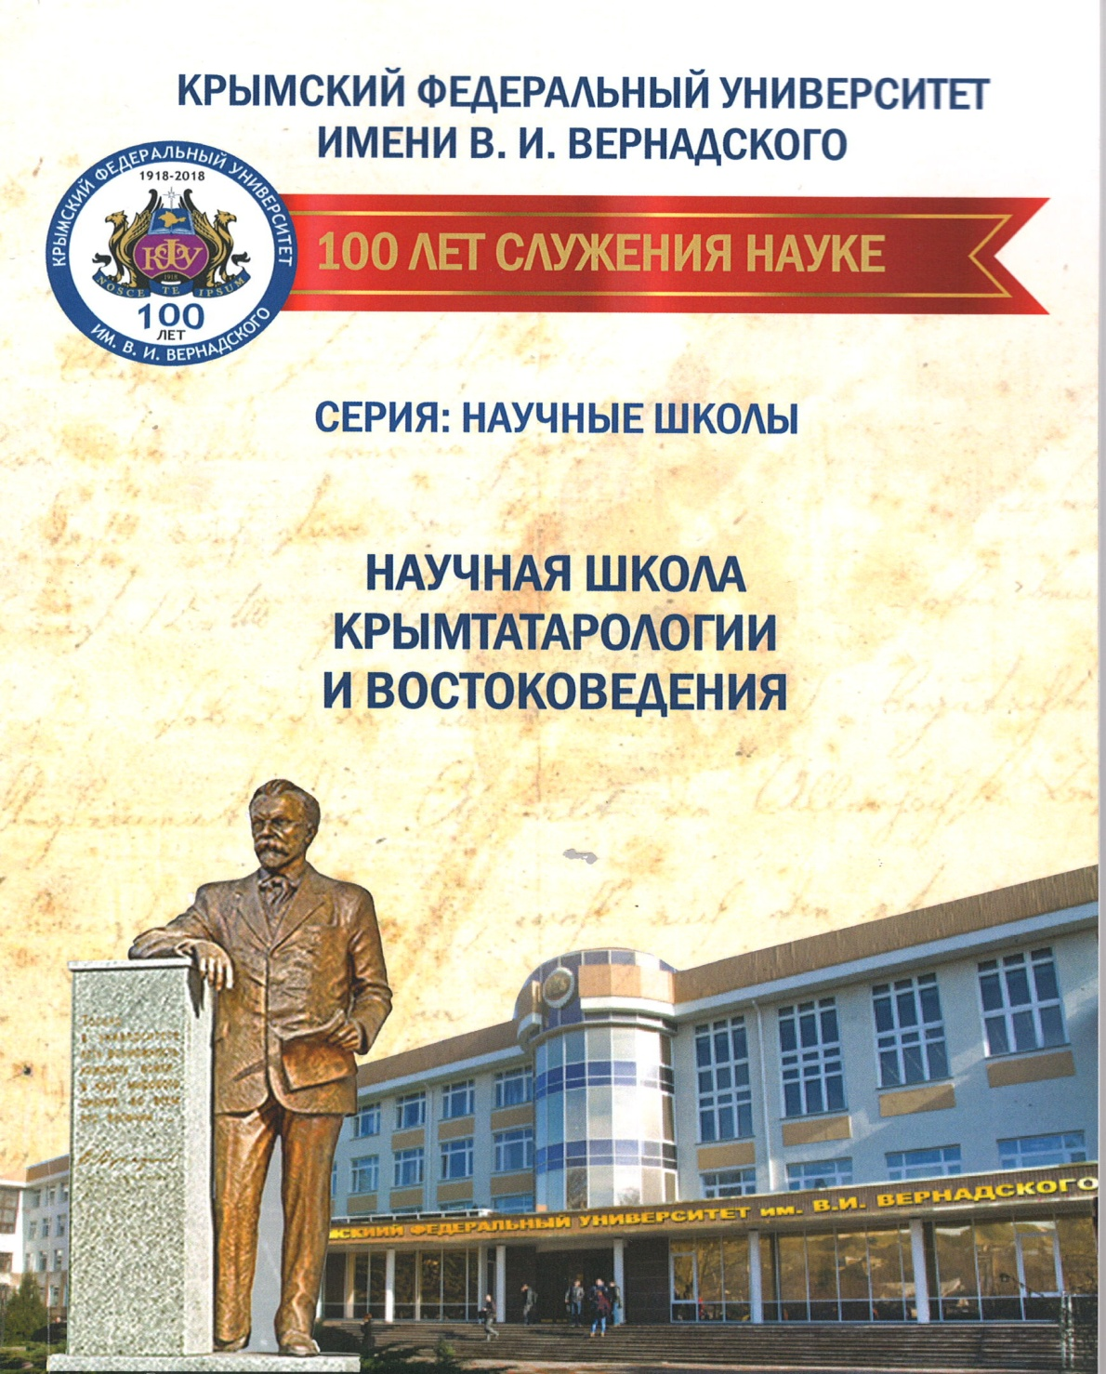
НАУЧНАЯ ШКОЛА КРЫМТАТАРОЛОГИИ И ВОСТОКОВЕДЕНИЯ

Slide 13
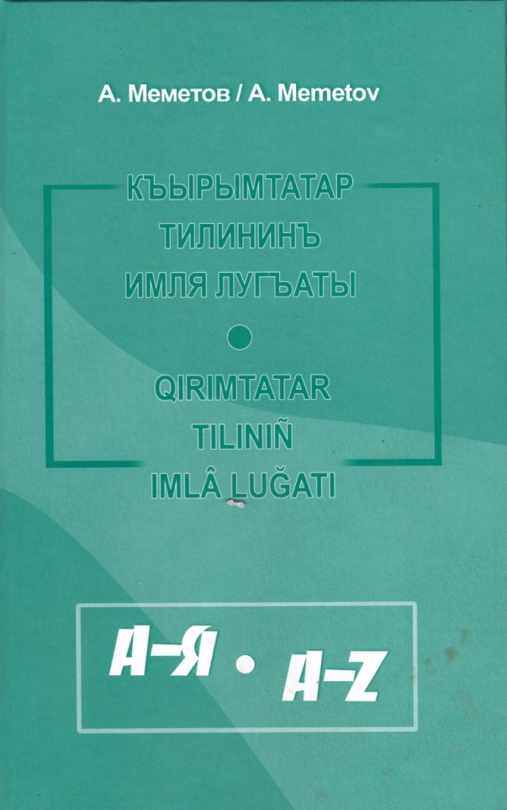
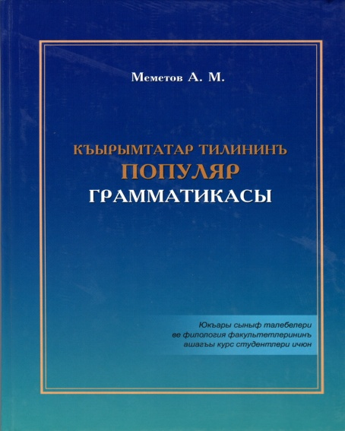

Slide 15
ЮБИЛЕЙНЫЙ СБОРНИК, ПОСВЯЩЕННЫЙ 75-ЛЕТИЮ ПРОФЕССОРА АЙДЕРА МЕМЕТОВА

